Slide 1
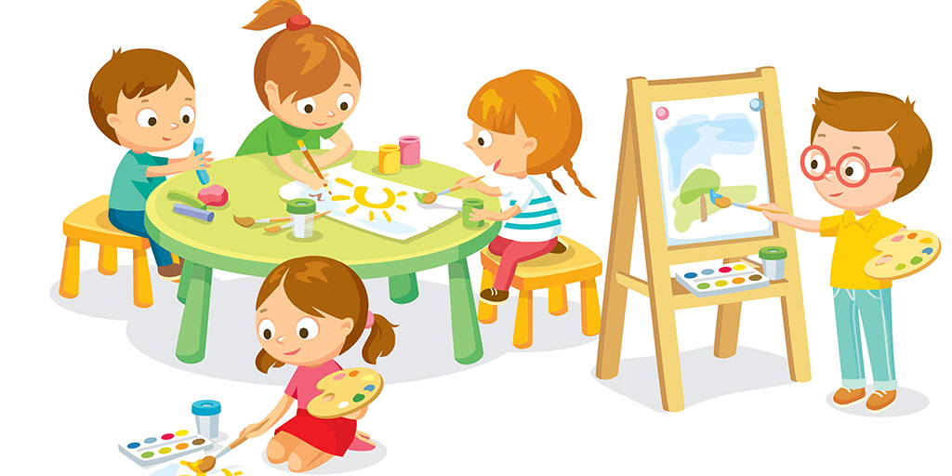
МБДОУ Детский сад комбинированного вида №19 «Рябинка»
Развитие творческих способностей детей
дошкольного возраста посредством
изодеятельности
Подготовила: воспитатель
Левченко С.А.

Slide 2
“Ум ребенка – на кончиках его пальцев”. В. И. Сухомлинский
Рисование является одним из важнейших средств познания мира и развития эстетического восприятия, так как оно связано с самостоятельной, практической и творческой деятельностью ребенка. Дошкольный возраст – это тот период, когда изобразительная деятельность может стать и чаще всего является устойчивым увлечением не только «особо» одаренных, но и всех детей.

Slide 3
Формирование творческой личности – одна из важных задач педагогической теории и практики на современном этапе. Эффективное развитие творческой личности начинается с дошкольного возраста. Одним из доступных видов работы с детьми в детском саду является изобразительная художественно-продуктивная деятельность, в процессе которой создается что-то красивое, необычное.
Актуальность и перспективность опыта заключается в том, что современное общество имеет потребность в творческой личности.
Федеральный государственный образовательный стандарт дошкольного образования направлен на реализацию качественно новой личностно-ориентированной развивающей модели ДО, и одна из его целей является развитие личности дошкольника, его творческих способностей.

Slide 4
Все дети любят рисовать, когда это у них хорошо получается. Рисование карандашами, кистью требует высокого уровня владения техникой рисования, сформированных навыков и знаний, приемов работы. Очень часто отсутствие этих знаний и навыков быстро отвращает ребенка от рисования, поскольку в результате его усилий рисунок получается неправильным, он не соответствует желанию ребенка получить изображение, близкое к его замыслу или реальному объекту, который он пытался изобразить.

Slide 5
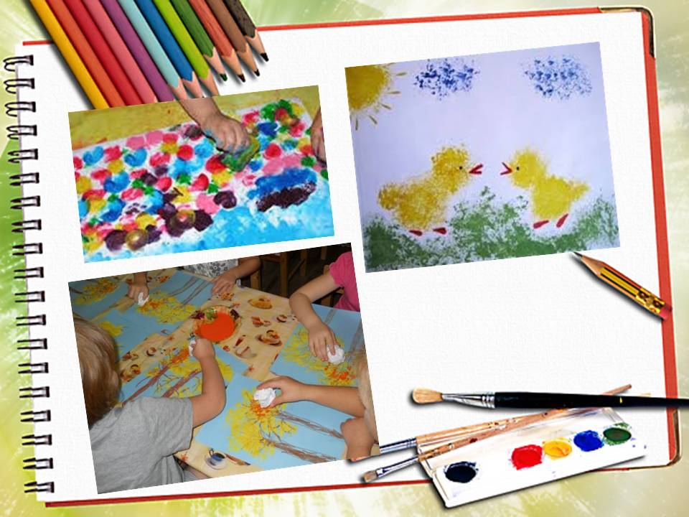
Эффективность применения различных техник рисования на занятиях по изобразительному искусству и использование нетрадиционных техник позволяют ребенку преодолеть чувство страха перед неудачей. Можно сказать, что нетрадиционные техники позволяют выразить в рисунке чувства и эмоции, дают ребенку свободу и вселяют уверенность в своих силах. Владея разными техниками и способами изображения предметов или окружающего мира, ребенок получает возможность выбора.

Slide 6
Развитие творческой активности и систематизации знаний у детей решает следующие задачи:
Учит детей использовать в рисовании разнообразные материалы и технику, разные способы создания изображения, соединяя в одном рисунке разные материалы с целью получения выразительного образа.
Развивает эстетические чувства, формы, цвет, ритм, композицию, творческую активность, желание рисовать. Учит видеть и понимать красоту многоцветного мира.
Развивает воображение детей, поддерживая проявления их фантазии, смелости в изложении собственных замыслов.
Совершенствует и активизирует те знания, умения и навыки, которыми овладевают дети на занятиях по изобразительной деятельности.
Воспитывает умение доводить начатое дело до конца, работать в коллективе и индивидуально.

Slide 7
Для развития детского творчества можно применить следующие методы обучения (авторами классификации методов являются И.Я. Лернер, М.Н. Скаткин):
информационно - рецептивный метод, который включает в себя приёмы рассматривания и показа образца воспитателя;
репродуктивный метод, направленный на закрепление знаний и навыков детей. Это метод упражнений, доводящий навыки до автоматизма работы на черновиках, выполнение формообразующих движений рукой;
эвристический метод, который направлен на проявление самостоятельности в каком - либо моменте работы на занятии, т.е. педагог предлагает ребёнку выполнить часть работы самостоятельно;
исследовательский метод, развивающий у детей не только самостоятельность, но и фантазию, творчество. Педагог предлагает самостоятельно выполнить не какую - либо часть, а всю работу.
Но, следует заметить, что во многом результат работы ребёнка зависит от его заинтересованности, поэтому на занятии важно активизировать внимание дошкольника, побудить его к деятельности при помощи дополнительных стимулов.

Slide 8
Такими стимулами могут быть:
игра, которая является основным видом деятельности детей;
сюрпризный момент - любимый герой сказки или мультфильма приходит в гости и приглашает ребенка отправиться в путешествие;
просьба о помощи, ведь дети никогда не откажутся помочь, им важно почувствовать себя значимым;
живая, эмоциональная речь воспитателя;
выбор детьми материала для рисования (бумага, цвета краски, карандашей и т.д.)
Их использование позволяет детям чувствовать себя раскованнее, смелее, непосредственнее, развивает воображение, дает полную свободу для самовыражения.

Slide 9
Влияние рисования на развитие психических функций
Память
Внимание
Логическое мышление
Рисование
Психические функции
Восприятие
Воображение
Речь

Slide 10
Виды восприятия
простые (величина, форма предметов, их цвета)
специальные (пространство, время и движение)
сложные (объем, соотношение пропорции)

Slide 11
Выделяют три типа памяти
Наглядно-образную память, которая помогает хорошо запомнить лицо, звуки, цвет предметов и т. д.
Наглядную, при которой лучше всего сохраняются пережитые чувства
Выделяют три типа памяти:
- Наглядно-образную память, которая помогает хорошо запомнить лицо, звуки, цвет предметов и т. д. ;
- Наглядную, при которой лучше всего сохраняются пережитые чувства;
- Повременную, требующую больших усилий, но позволяющую сохранить информацию на долгие годы.
Повременную, требующую больших усилий, но позволяющую сохранить информацию на долгие годы

Slide 12
В работе по изодеятельности используют различные формы организации и проведения занятий
Беседы
Конкурсы
Путешествия по сказкам
Выставки рисунков
Развлечения
Фотовыставки
Наблюдения
Целевые прогулки
Экскурсии

Slide 13
Нетрадиционные техники рисования
в разных возрастных группах детского сада
Младший возраст (2-4 года)
рисование жесткой полусухой кистью
пальчиком
рисование ладошкой
рисование ватной палочкой
оттиск пробкой, печать листьями
Средний возраст (4-5 лет)
оттиск поролоном
Печать листьями
восковые мелки + акварель
свеча +акварель
рисование мятой бумагой
монотипия предметная
Старший и подготовительный возраст (5-7 лет)
монотипия пейзажная
рисование зубной щеткой
набрызг
кляксография с трубочкой
граттаж черно- белый, цветной
рисование нитками
рисование солью, рисование манной крупой

Slide 14
Средства выразительности: точка, короткая линия, цвет.
Материалы: мисочки с гуашью, плотная бумага любого цвета, небольшие листы, салфетки.
Способ получения изображения: ребенок опускает в гуашь пальчик и наносит точки, пятнышки на бумагу. На каждый пальчик набирается краска разного цвета. После работы пальчики вытираются салфеткой, затем гуашь легко смывается. К отпечаткам пальчиков можно добавить линии и получатся забавные рожицы.

Slide 15
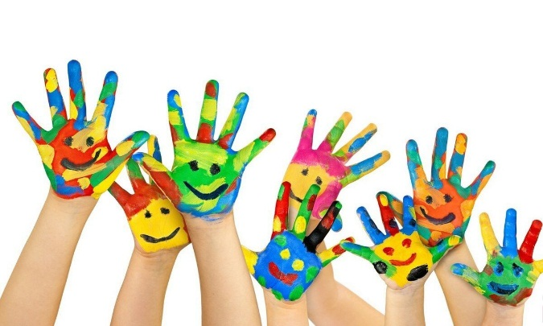
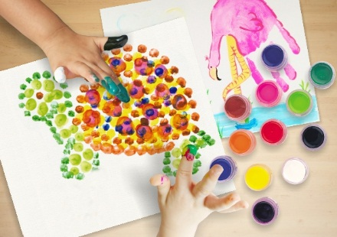
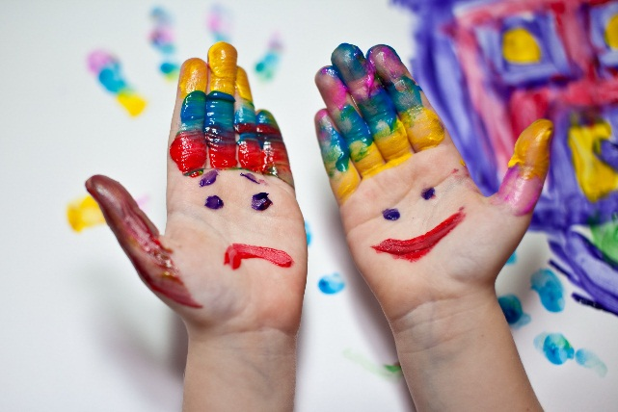
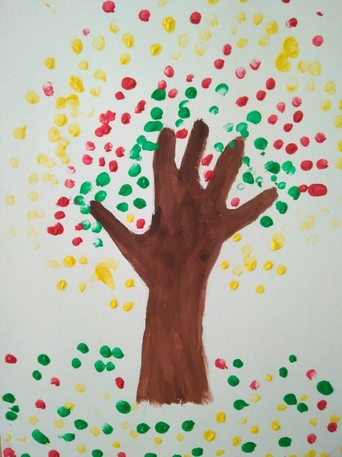
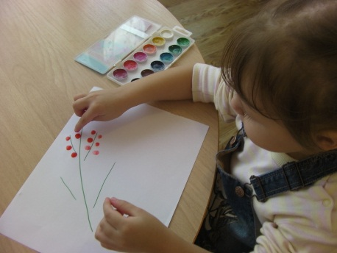

Slide 16
Средства выразительности: цвет, линия, пятно, фактура.
Материалы: восковые мелки, плотная белая бумага, акварель, кисти.
Способ получения изображения: ребенок рисует восковыми мелками на белой бумаге. Затем закрашивает лист акварелью в один или несколько цветов. Рисунок мелками остается не закрашенным.

Slide 17
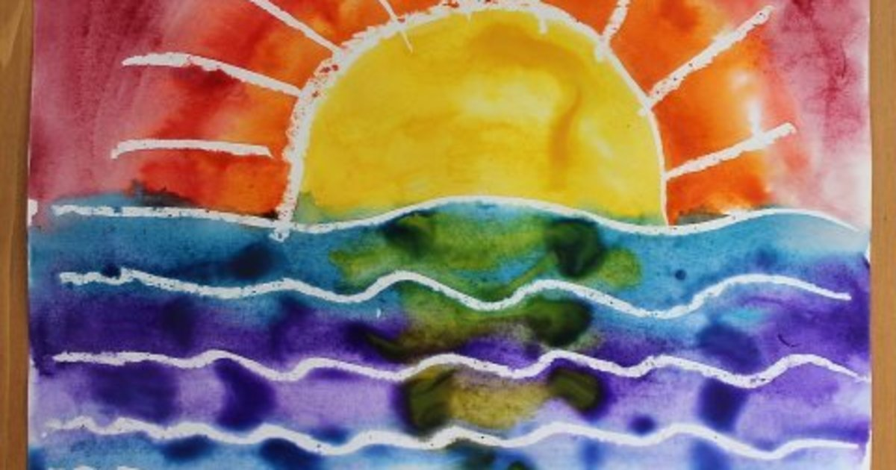
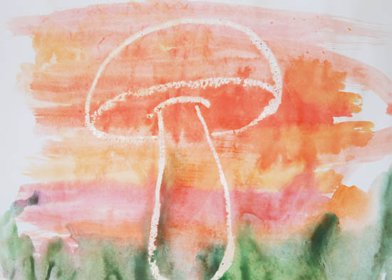
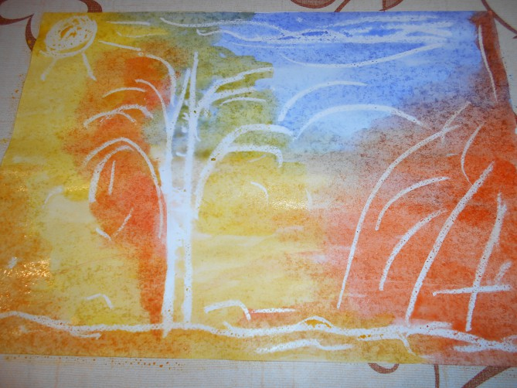

Slide 18
Средства выразительности: цвет, линия, пятно, фактура.
Материалы: свеча, плотная бумага, акварель, кисти.
Способ получения изображения: ребенок рисует свечой на бумаге. Затем закрашивает лист акварелью в один или несколько цветов. Рисунок свечой остается белым.

Slide 19
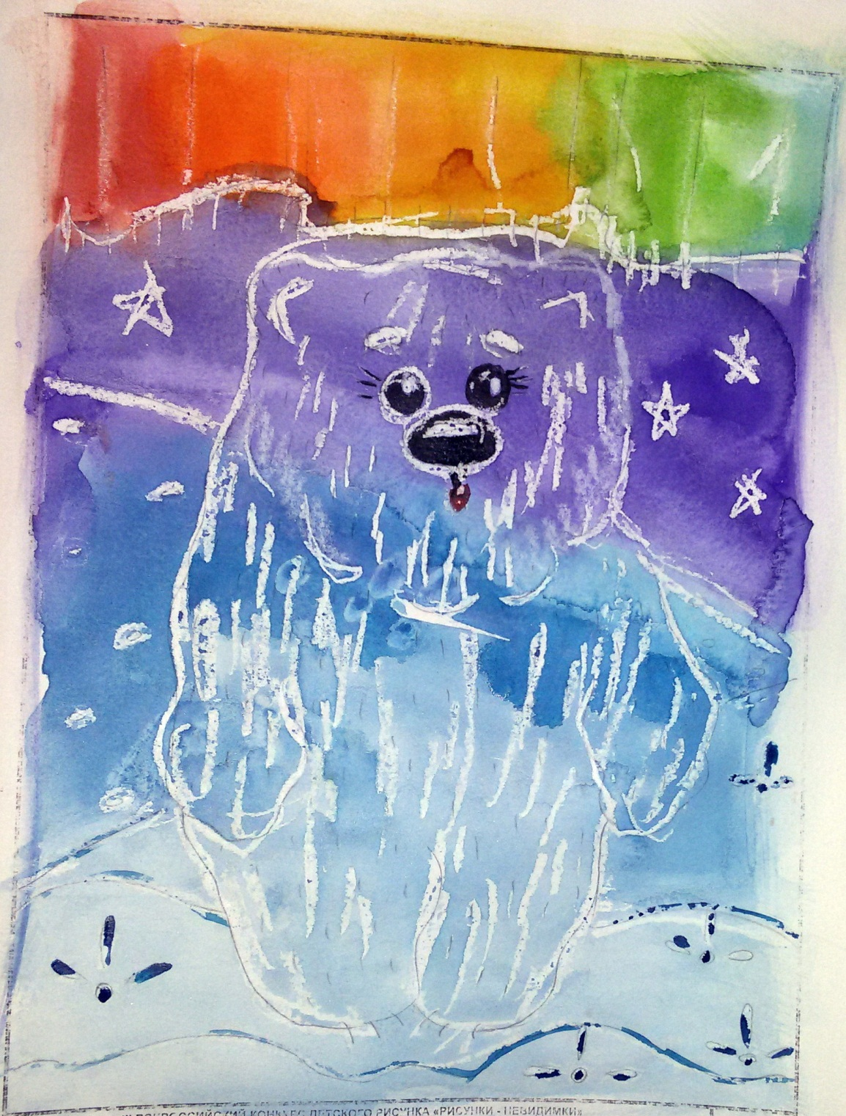
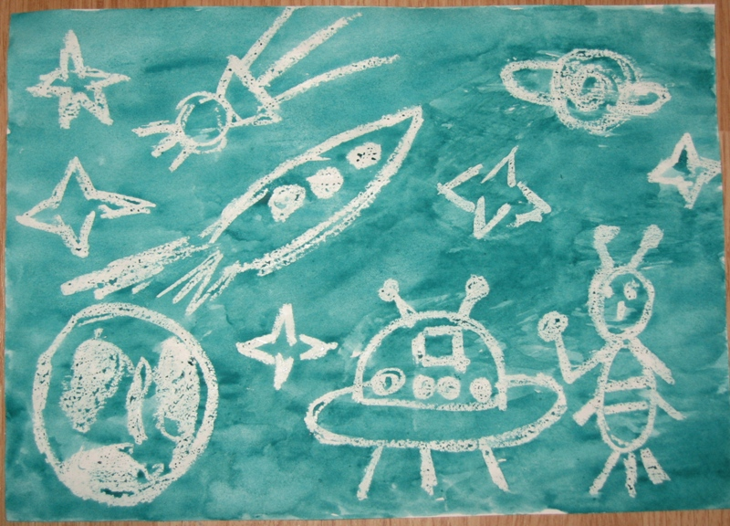

Slide 20
Детям нравится все нетрадиционное. Рисование точками относится к необычным, в данном случае, приемам. Для реализации можно взять фломастер, карандаш, поставить его перпендикулярно к белому листу бумаги и начать изображать. Но вот лучше всего получаются точечные рисунки красками. Вот как это делается. Спичка, очищенная от серы, туго заматывается небольшим кусочком ваты и окунается в густую краску. А дальше принцип нанесения точек такой же. Главное, сразу же заинтересовать ребенка. Также можно использовать ватные палочки.

Slide 21
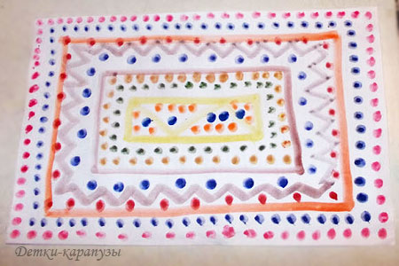
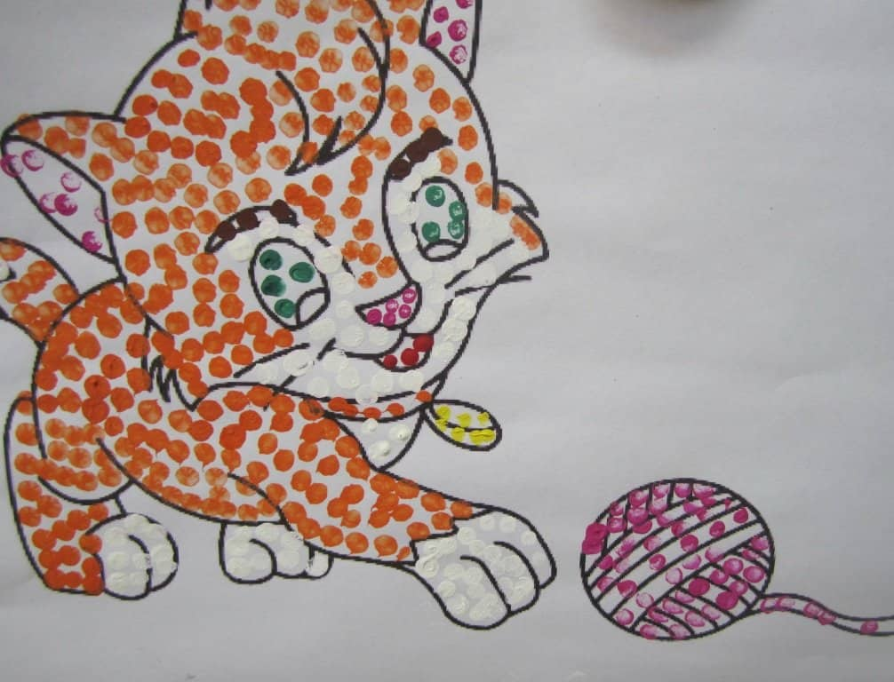
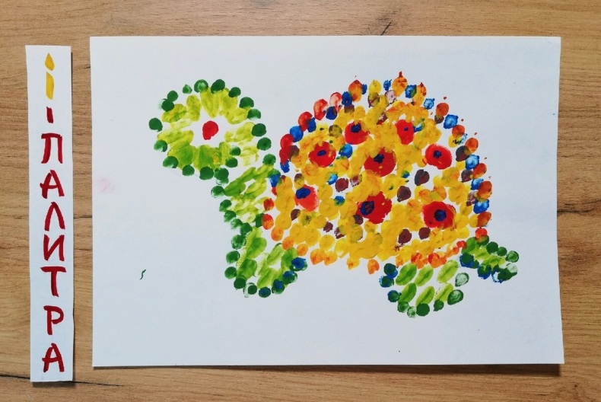

Slide 22
Средства выразительности: фактура, цвет. Материалы: бумага, гуашь, листья разных деревьев (желательно опавшие), кисти.
Способ получения изображения: ребенок покрывает листок дерева красками разных цветов, затем прикладывает его окрашенной стороной к бумаге для получения отпечатка. Каждый раз берется новый листок. Черешки у листьев можно дорисовать кистью.

Slide 23
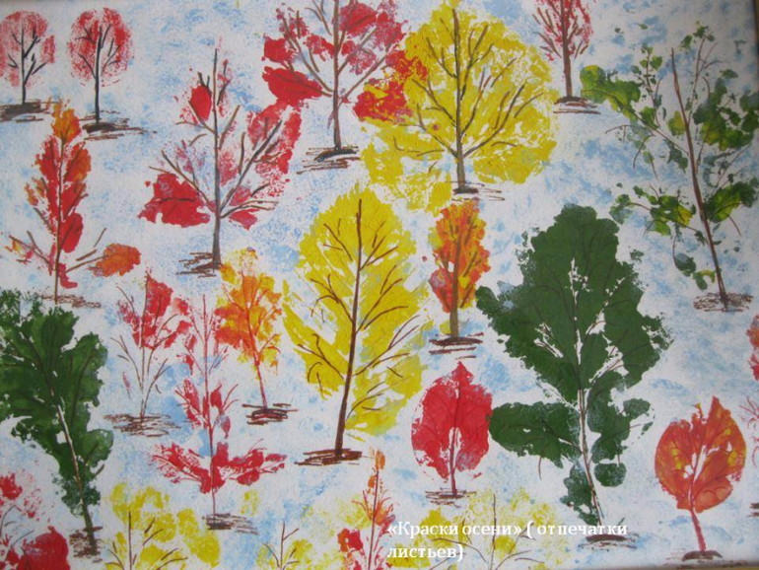
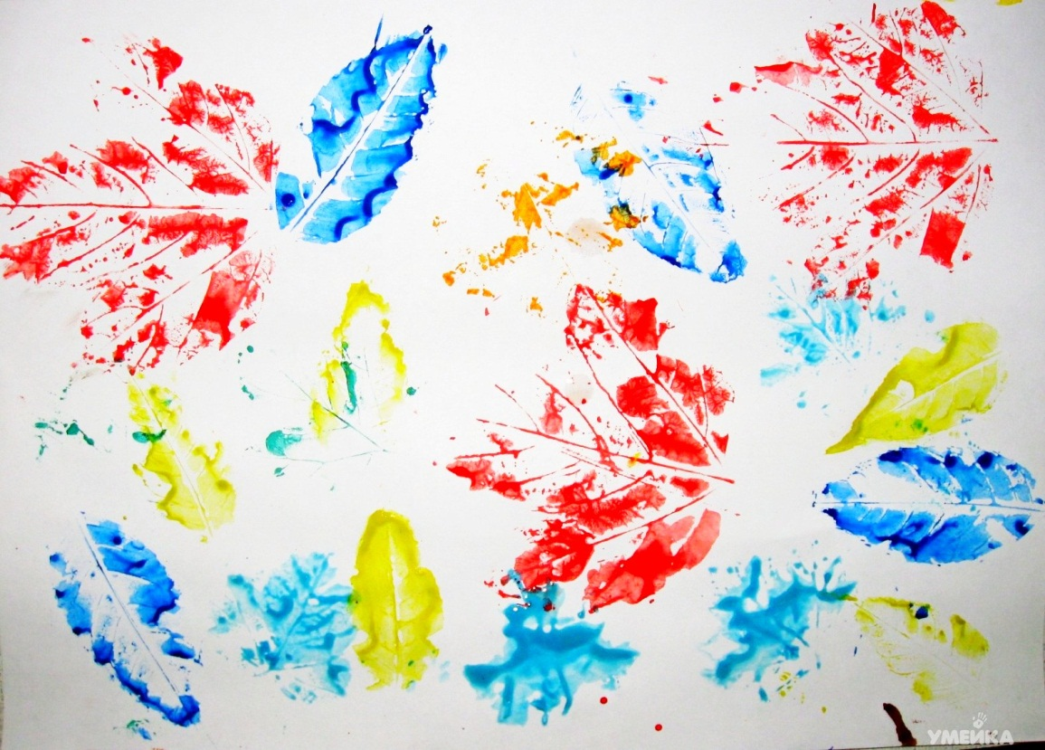
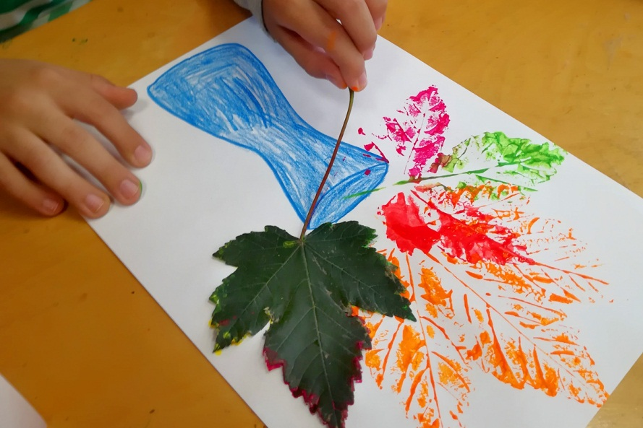

Slide 24
Предметную монотипию используют для рисования симметричных предметов с детьми старше пяти лет. Ребёнок складывает лист бумаги вдвое и на одной его половине рисует половину изображаемого предмета. После рисования каждой части предмета, пока не высохла краска, лист снова складывается пополам для получения отпечатка. Затем изображение можно украсить, также складывая лист после рисования нескольких украшений.
Также этот способ используют для рисования пейзажа – пейзажная монотипия. На одной половине листа рисуется пейзаж, на другой получается его отражение в озере, реке. Рисунок выполняется быстро, чтобы краски не успели высохнуть. Половина листа, предназначенная для отпечатка, протирается влажной губкой. Исходный рисунок после отпечатка оживляется красками, чтобы он сильнее отличался от отпечатка.

Slide 25
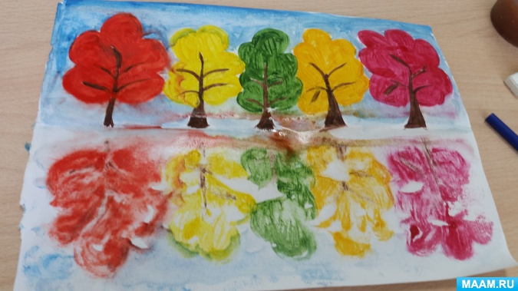
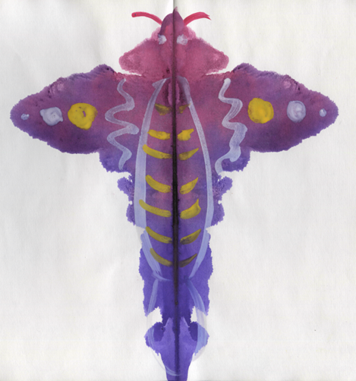
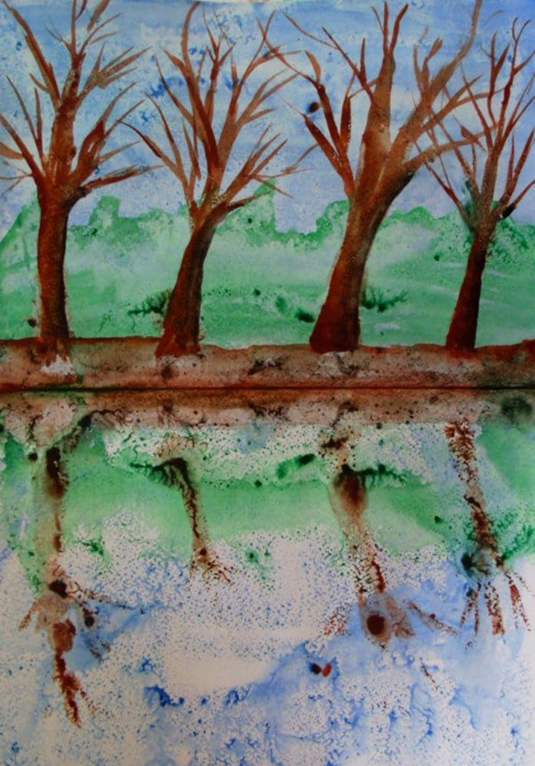

Slide 26
Вначале делается из картона экран размером 25х25 см. На картон наклеивается или бархатная бумага, или однотонный фланель. К экрану хорошо бы подготовить симпатичные мешочек с набором шерстяных или полушерстяных ниток различных цветов. В основе этого метода лежит следующая особенность: к фланели или бархатной бумаге притягивается ниточки, имеющие определенный процент шерсти. Нужно только прикреплять их легкими движениями указательного пальца. Из таких ниток можно готовить интересные сюжеты.
Развивается воображение, чувство вкуса. Особенно девочки учатся умело подбирать цвета. К светлой фланели подходят одни цвета ниток, а к темной - совершенно другие. Так начинается постепенный путь к женскому ремеслу, очень нужному для них рукоделию.

Slide 27
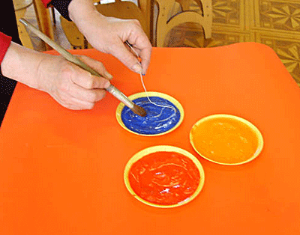
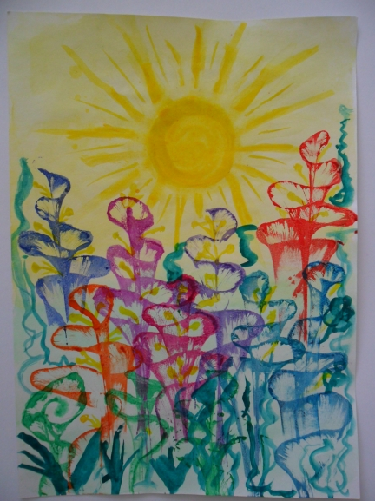
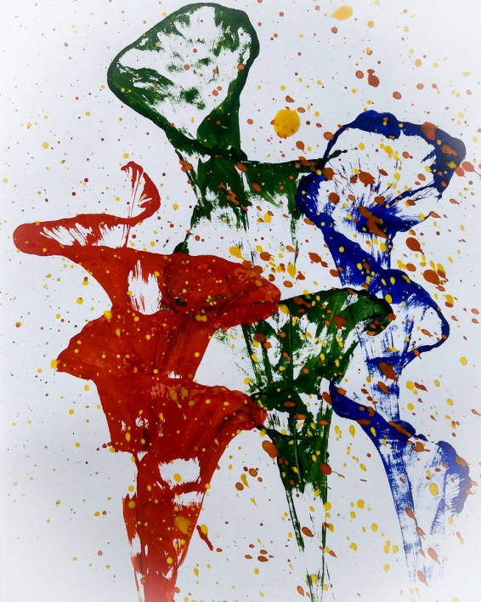

Slide 28
С детьми можно использовать способ рисования пятнами, кляксами, которые ребёнок получает, выливая жидкую гуашь пластиковой ложкой на лист бумаги. Затем лист накрывают другим листом, прижимают и снимают. Полученное изображение рассматривают, определяют, на что оно похоже и дорисовывают недостающие детали.
Также используют кляксографию с трубочкой, когда на небольшое пятно, капельку краски, вылитую на лист бумаги дуют из трубочки так, чтобы её конец не касался ни пятна, ни бумаги. При этом лист бумаги можно поворачивать в разные стороны или дуть в трубочку с разных сторон. При необходимости процедура повторяется. Недостающие детали дорисовываются. Таким образом можно рисовать деревья, водоросли, салют и др.

Slide 29
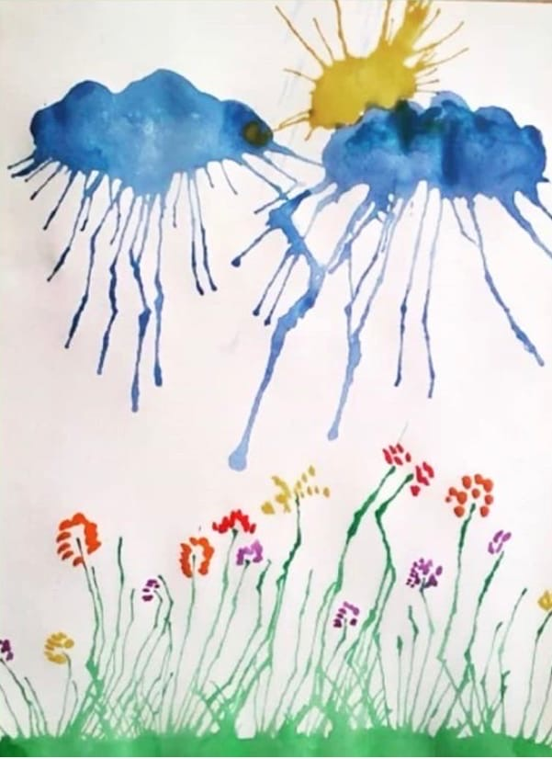
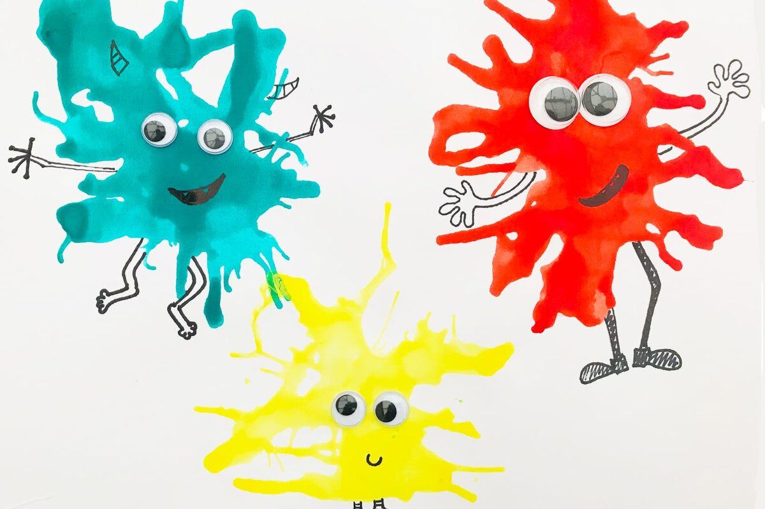
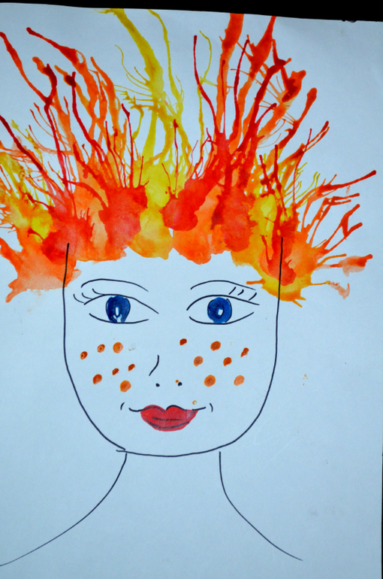

Slide 30
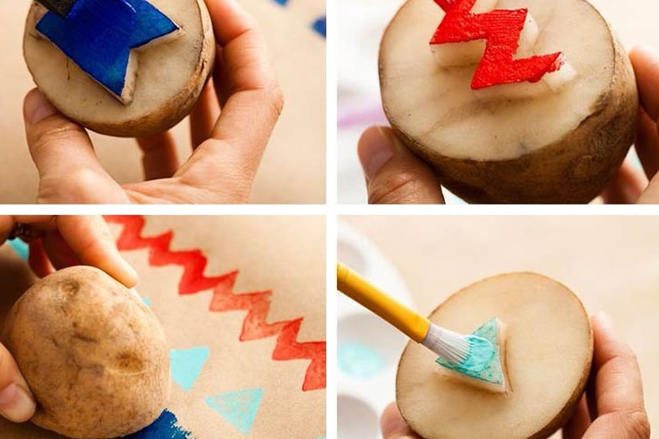
Штампы

Slide 31
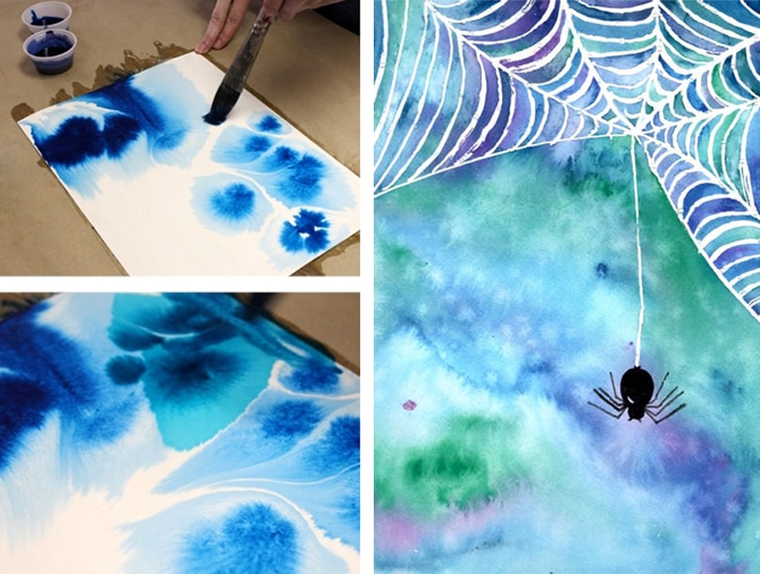
Рисование акварелью по мокрой бумаге

Slide 32
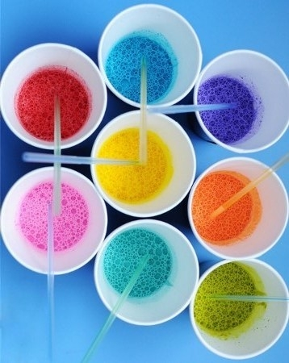
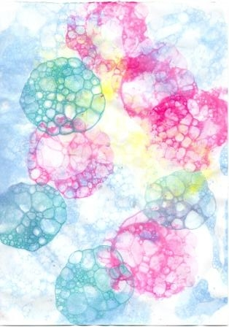
Рисование мыльными пузырями

Slide 33
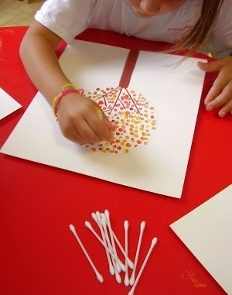
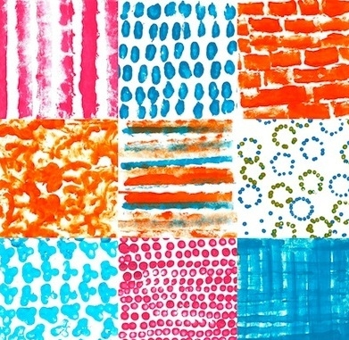
Рисование ватными палочками

Slide 34
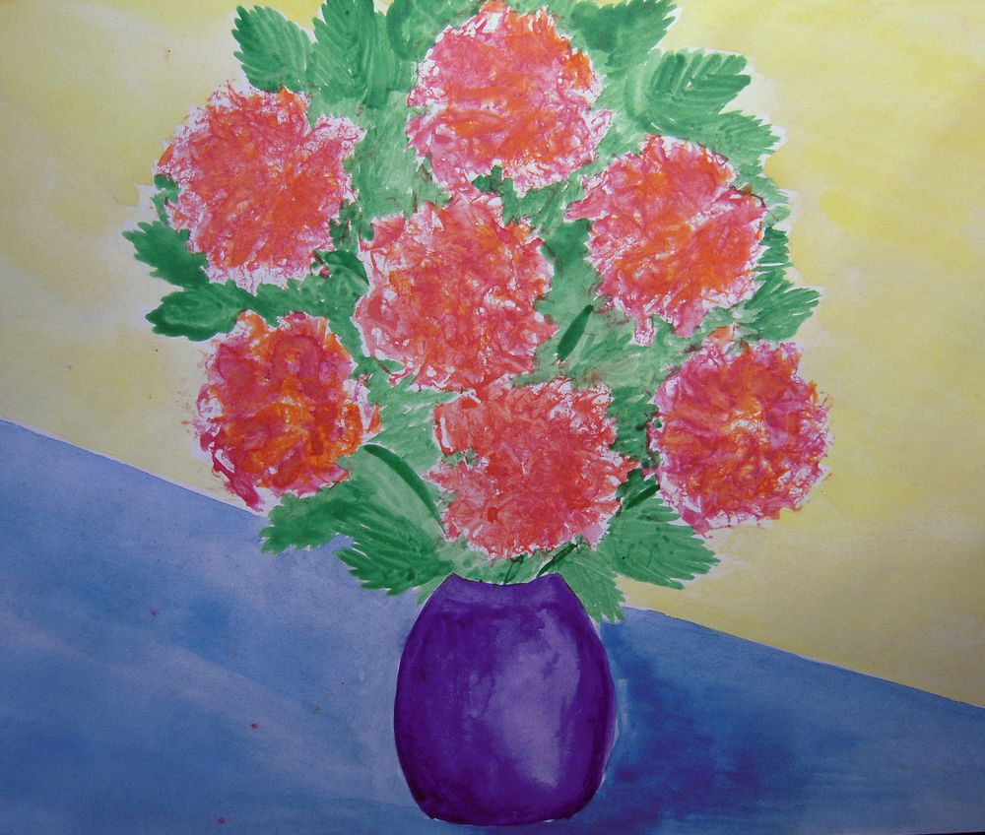
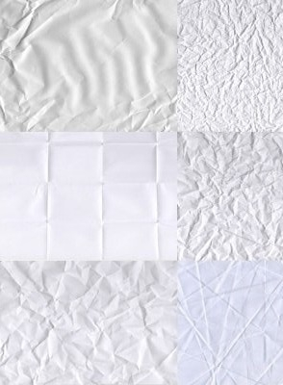
Рисование мятой бумагой

Slide 35
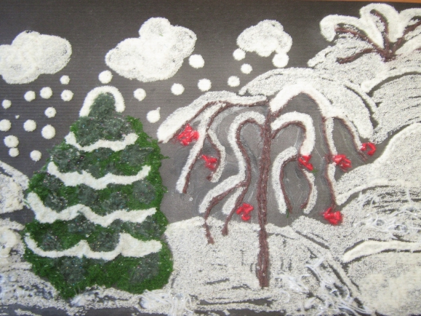
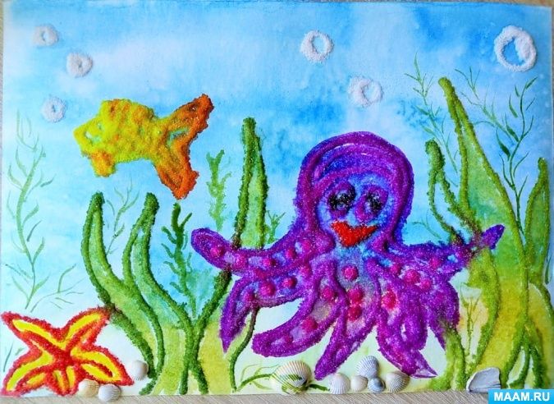
Рисование солью

Slide 36
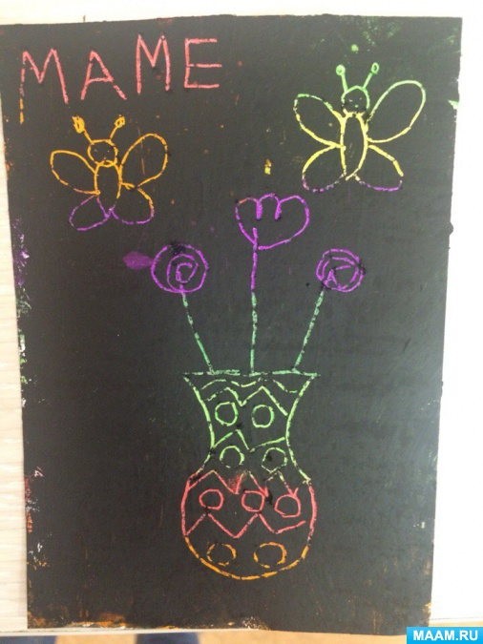
Граттаж

Slide 37
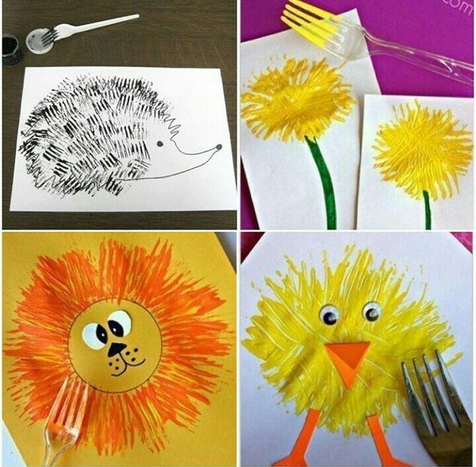
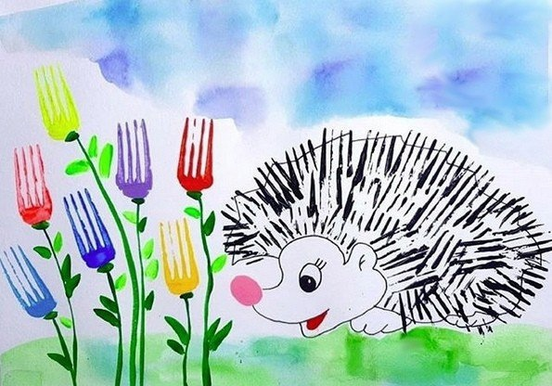
Рисование вилками

Slide 38
Знания, которые приобретают дети, складываются в систему.
Дети учатся замечать изменения, возникающие в изобразительном искусстве,
творчески всматриваются в окружающий мир
приобретают опыт эстетического восприятия, а также, понимание и претворение в жизнь таких понятий, как гуманность, доброта, вежливость, заботливость, сострадание и т. д.
Дети создают новое, оригинальное, проявляют творчество, фантазию, реализуют свой замысел
Самостоятельно находят средства для воплощения.
Рисунки детей становятся интереснее, содержательнее, замысел богаче. А эмоции, вызванные изобразительным искусством, способны творить чудеса.
Они приобщают детей к высоким духовным ценностям, развивают их способности, творчество и развивают горизонты сознания.
В этом заключается творческое развитие детей!

Slide 39
Рекомендации педагогам
Развивайте детское творчество и творческое воображение путём создания творческих ситуаций в художественно-изобразительной деятельности, умение ориентироваться на бумаге;
Используйте разные формы художественной деятельности: коллективное творчество, самостоятельную и игровую деятельность детей по освоению нетрадиционных техник изображения;
В планировании занятий по изобразительной деятельности соблюдайте систему и преемственность использования нетрадиционных изобразительных техник, учитывая возрастные и индивидуальные способности детей;
Создавать в группе благоприятные психолого-педагогические условия для творческой самореализации каждого ребёнка;
Повышайте свой профессиональный уровень и мастерство через ознакомление, и овладение новыми нетрадиционными способами и приемами изображения.

Slide 40
Рекомендации родителям
Материалы (карандаши, краски, кисти, фломастеры, восковые карандаши и т.д.) необходимо располагать в поле зрения малыша, чтобы у него возникло желание творить;
Знакомьте его с окружающим миром вещей, живой и неживой природой, предметами изобразительного искусства, предлагайте рисовать все, о чем ребенок любит говорить, и беседовать с ним обо всем, что он любит рисовать;
Не критикуйте ребенка и не торопите, наоборот, время от времени стимулируйте занятия ребенка рисованием;
Хвалите своего ребёнка, помогайте ему, доверяйте ему, ведь ваш ребёнок индивидуален!

Slide 41
Спасибо за внимание!

